Slide 1
«…что есть красота
И почему ее обожествляют люди?
Сосуд она, в котором пустота,
Или огонь, мерцающий в сосуде?»
Н. Заболоцкий

Slide 2
Виктор Драгунский
« Красный шарик в синем небе»
Поход в «Музейный Дом»
Валерий Ватенин
«Голуби в небе».

Slide 3
Учимся у поэтов и художников видеть красоту природы и красоту человека.
Виктор Драгунский
« Красный шарик в синем небе»
Поход в «Музейный Дом»
Валерий Ватенин
«Голуби в небе».

Slide 4
В чём предстоит разобраться на уроке?
Определить …
Учиться …
Развивать …

Slide 6
Стратосфера - настил, слой, слой атмосферы , располагающийся на высоте от 11 до 50 км. Атмосфера - газовая оболочка, окружающая планету Земля.

Slide 7
Алгоритм
Синквейн – это не простое стихотворение,
а стихотворение, написанное по следующим правилам:
1 строка – одно существительное, выражающее главную тему cинквейна.
2 строка – два прилагательных, выражающих главную мысль.
3 строка – три глагола, описывающие действия в рамках темы.
4 строка – фраза, несущая определенный смысл.
5 строка – заключение в форме существительного (ассоциация с первым словом).

Slide 8
Сергей Лучишкин. Шар улетел. 1926 г. ГТГ

Slide 9
Валерий Ватенин. Голуби в небе. 1967 г. Частная коллекция

Slide 10
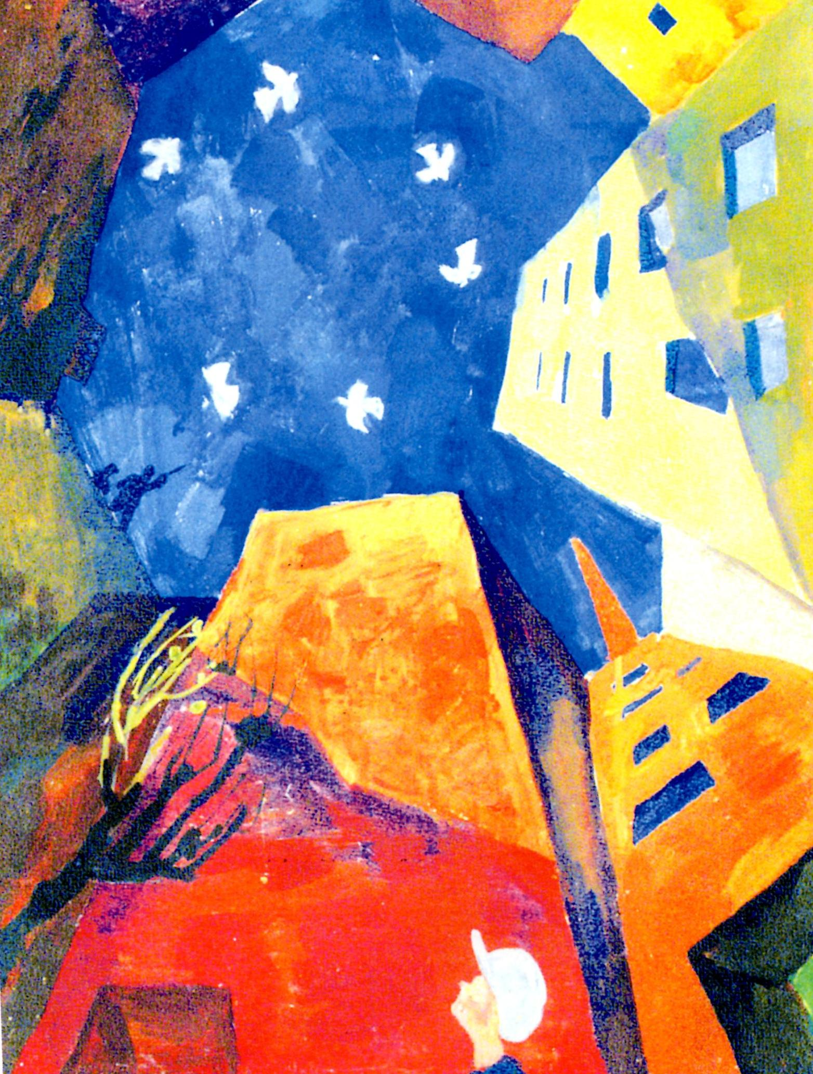

Slide 11
Домашнее задание
Прочитайте в «Сведениях о писателях» статью о В. Драгунском.
Путешествие красного воздушного шарика С. Иванов.
http://www.litprichal.ru/work/139575/
Сказка о волшебно шарике
http://www.stihi.ru/2009/07/05/5621

Slide 12
«…что есть красота
И почему ее обожествляют люди?
Сосуд она, в котором пустота,
Или огонь, мерцающий в сосуде?»
Н. Заболоцкий

Slide 13
Продолжите фразу:
«Сегодня на уроке …»
сегодня я узнал…
самым сложным для меня было …
было трудно…
урок дал мне для жизни…
я почувствовал, что…
я научился…
я смог…
я попробую…
для меня было удивительным узнать
я стал лучше понимать …

